Slide 1
台北重要藝術展演場所
陳芊卉 老師
藝術課

Slide 2
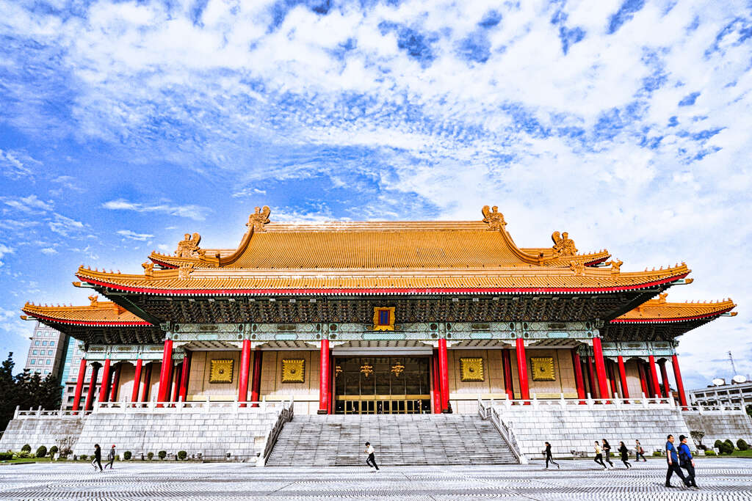
國家音樂廳

Slide 3
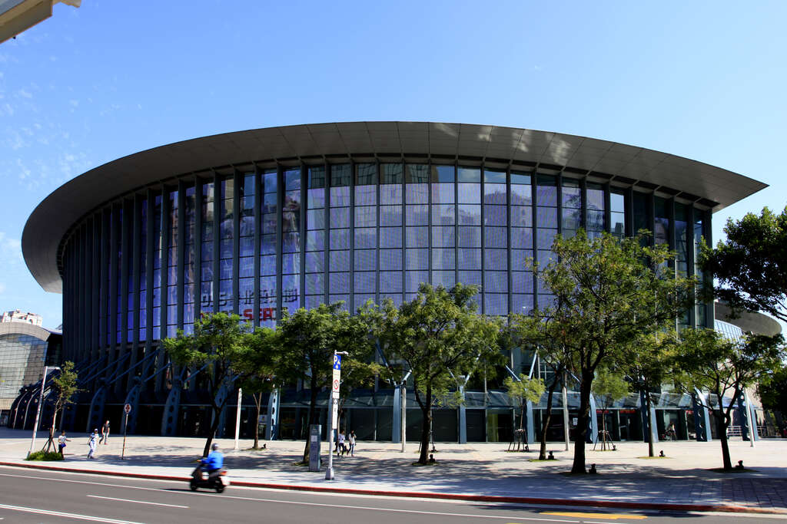
小巨蛋

Slide 4
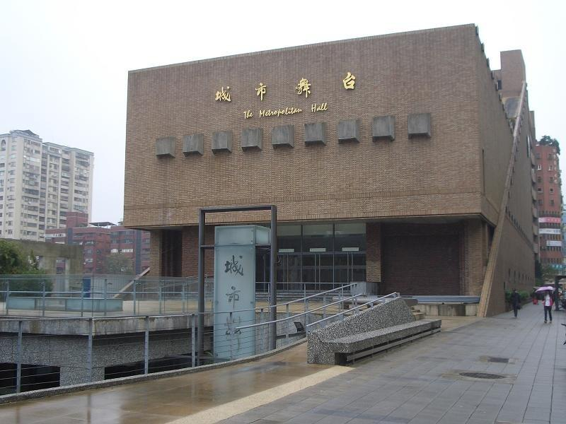
城市舞台 (台北市藝文推廣處)

Slide 5
1.國家音樂廳(兩廳院)
2.小巨蛋
3.城市舞台(台北市藝文推廣處)
https://www.youtube.com/watch?v=0b26nmmjJQ4&ab_channel=NationalTheater%26ConcertHall%2CTaipei%2C%E5%9C%8B%E5%AE%B6%E5%85%A9%E5%BB%B3%E9%99%A2
https://www.youtube.com/watch?v=Dag5vs0lCRM&ab_channel=jackchen
https://www.youtube.com/watch?v=hWSCiZlaX7k&ab_channel=CHENALEX
測試一下自己:
1.可以認出圖片中的藝術展演場所嗎?
2.說出你曾經去過的展演場所。

